Slide 1
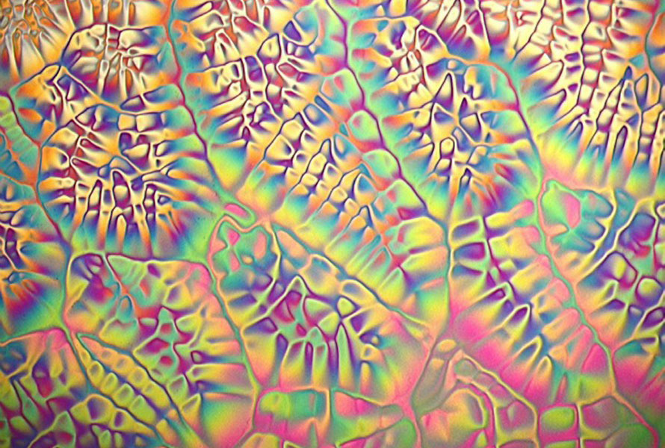
Štrukturalizácia magnetických nanočastíc v kvapalnom kryštáli 5CB
Súťaž mladých vedcov
RNDr. Veronika Gdovinová, PhD.
OFMJ ÚEF SAV

Slide 2
Publikácie
1. GDOVINOVÁ, Veronika.- TOMAŠOVIČOVÁ, Natália.- ZÁVIŠOVÁ, Vlasta.- ÈBER, Nándor.- TÓTH-KATONA, Tibor.- ROYER, Francois.- JAMON, Damien.- JADZYN, Jan.- KOPČANSKÝ, Peter. Low magnetic field response in ferronematics. In Acta Physica Polonica A, 2017, vol. 131, p. 934-936, Q3
2. TOMAŠOVIČOVÁ, Natália.- YANG, C.-W.- BALEJČÍKOVÁ, Lucia.- GDOVINOVÁ, Veronika.- HAYRYAN, Shura.- HWANG, I.-S.- HU, CH.-K.- KOPČANSKÝ, Peter. Interaction of Magnetic Nanoparticles with Lyotropic Liquid Crystal Studied by AFM. In Acta Physica Polonica A 2017, vol. 131, p. 958-960, Q3
3. MAJOROŠOVÁ, Jozefína.- GDOVINOVÁ, Veronika.- TOMAŠOVIČOVÁ, Natália.- JURÍKOVÁ, Alena.- ZÁVIŠOVÁ, Vlasta.- JADZYN, Jan.- KOPČANSKÝ, Peter. The influence of magnetic particles on the nematic droplets formation in liquid crystal. In Acta Physica Polonica A 2017, vol. 131, p. 955-957, Q3
4. CSACH, Kornel.- JURÍKOVÁ, Alena.- MIŠKUF, Jozef.- TOMAŠOVIČOVÁ, Natália.- GDOVINOVÁ, Veronika.- ZÁVIŠOVÁ, Vlasta.- KOPČANSKÝ, Peter.- ÉBER, Nándor.- TÓTH-KATONA, Tibor.- FODOR-CSORBA, Katalin.- VAJDA, Aniko. Kinetics of nematic to isotropic phase transition in liquid crystal doped with magnetic nanoparticles. In Acta Physica Polonica A 2017, vol. 131, p. 949-951, Q3

Slide 3
Publikácie
5. GDOVINOVÁ, Veronika.- TOMAŠOVIČOVÁ, Natália.- ÈBER, Nándor.- SALAMON, Peter.- TÓTH-KATONA, Tibor.- ZÁVIŠOVÁ, Vlasta.- KOVÁČ, Jozef.- JADZYN, Jan.- KOPČANSKÝ, Peter. Ferronematics based on the nematic 6CB in combined electric and magnetic fields. In Phase Transitions, 2017, vol. 90, p. 780-789, Q3
6. GDOVINOVÁ, Veronika.- TOMAŠOVIČOVÁ, Natália.- BAŤKO, Ivan.- BAŤKOVÁ, Marianna.- BALEJČÍKOVÁ, Lucia.- GARAMUS, Vasyl.- PETRENKO, Viktor.- AVDEEV, Mikhail.- KOPČANSKÝ, Peter. Interaction of magnetic nanoparticles with lysozyme amyloid fibrils, In Journal of Magnetism and Magnetic Materials, 2017, vol. 431, p. 8- 11, Q1
7. GDOVINOVÁ, Veronika.- SCHROER, Martin A.- TOMAŠOVIČOVÁ, Natália.- APPEL, Ingo.- BEHRENS, Silke.- MAJOROŠOVÁ, Jozefína.- KOVÁČ, Jozef.- SVERGUN, Dmitri I.- KOPČANSKÝ, Peter. Structuralization of magnetic nanoparticles in 5CB liquid crystals. In Soft Matter 2017, vol. 13, p. 7890. doi: 10.1039/C7SM01234A, Q1
8. TOMAŠOVIČOVÁ, Natália.- KOVÁČ, Jozef.- GDOVINOVÁ, Veronika.- ÉBER, Nándor.- TÓTH-KATONA, Tibor.- JADZYN, Jan.- KOPČANSKÝ, Peter. Alternating current magnetic susceptibility of a ferronematic. In Beilstein Journal of Nanotechnology 2017, vol. 8, p. 2515-2520. doi: 10.3762/bjnano.8.251, Q1
9. TOMAŠOVIČOVÁ, Natália.- BURYLOV, Sergii.- GDOVINOVÁ, Veronika.- TARASOV, Andriy.- KOVÁČ, Jozef.- BURYLOVA, Natalia.- VOROSHILOV, Alexey.- KOPČANSKÝ, Peter.- JADZYN, Jan. Magnetic Freedericksz transition in a ferronematic liquid crystal doped with spindle magnetic particles. In Journal of Molecular Liquids, in press, Q1

Slide 4
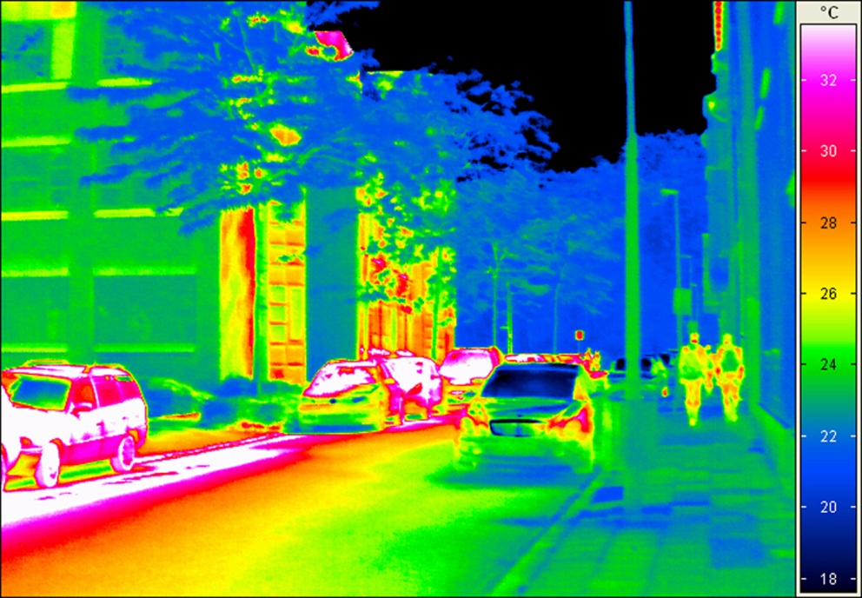
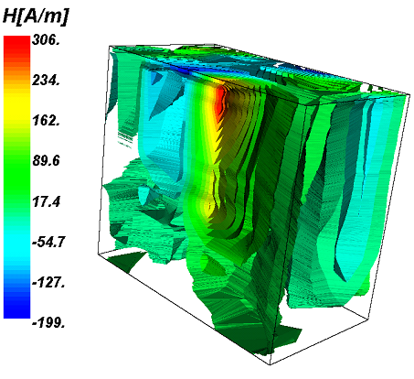
Motivácia
- cholesterické kvapalné kryštály ako senzory teploty (termovízna kamera)
- vizualizácia magnetického poľa
- potreba citlivého senzora magnetického poľa spojeného so zmenou farby
- magnetická kvapalina citlivá na magnetické pole (napr. kvapalný kryštál)
- kvapalný kryštál= diamagnetikum (veľmi nízka magnetická odpoveď)

Slide 5
Feronematikum
– suspenzia jemných magnetických častíc v nematickom kvapalnom kryštáli
Brochard and de Gennes, J. Phys. (Paris) 31, (1970), 691
Charakteristické vlastnosti feronematík:
orientačná väzba medzi momentom magnetických častíc a význačným smerom molekúl nematického kvapalného kryštálu
vonkajšie magnetické pole mení orientáciu častíc a cez ne pôsobí na textúru nematického kvapalného kryštálu

Slide 6
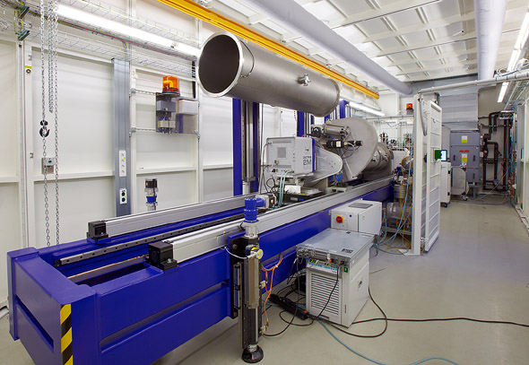
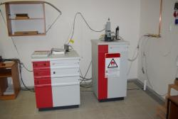
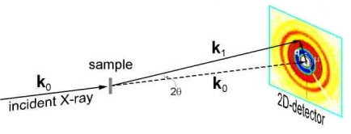
Metodika
Malouhlový rozptyl fotónov (Small Angle X-ray Scattering)
Magnetizačné merania
SQUID magnetometer (Quantum Design MPMS 5XL)

Slide 7
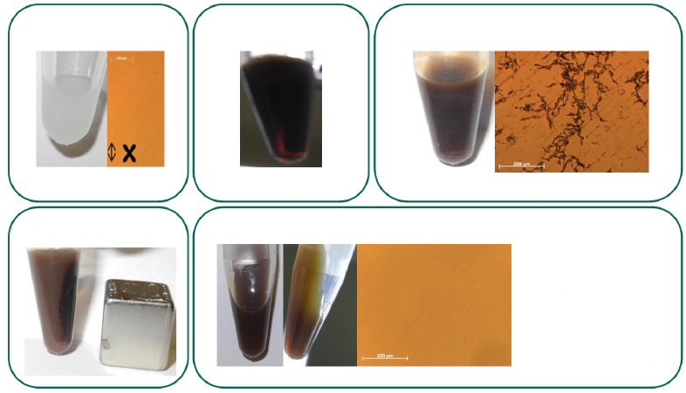
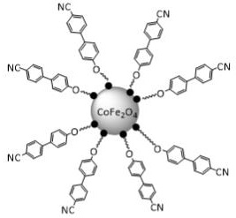
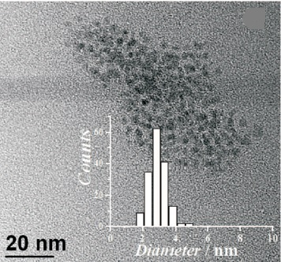
Príprava vzoriek
5CB dopované s CoFe₂O₄@ML2
5CB dopované s CoFe₂O₄@ML2
5CB
nematická fáza
izotropná fáza
nematická fáza
magnetická separácia
CoFe₂O₄-5CB hybridný materiál
obsah CoFe₂O₄: 0.120 wt%
koloidne stabilný
bez aglomerátov
vzorka A: 0.085 wt%
vzorka B: 0.062 wt%

Slide 8
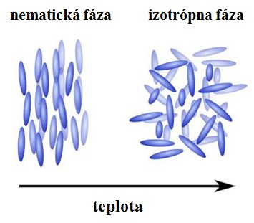
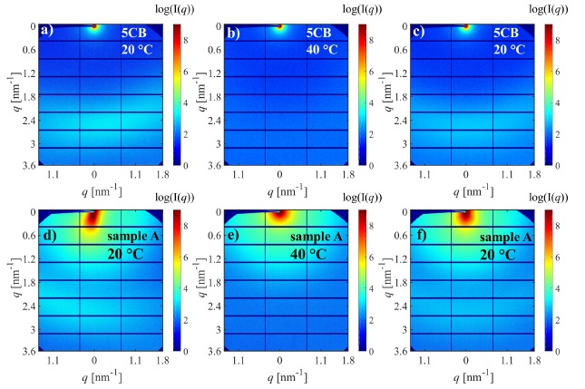
Malouhlový rozptyl fotónov (Small Angle
X-ray Scattering)
rozptylový príspevok pri q_{max}≈2,5 nm⁻¹
anizotropný signál od častíc
prítomnosť usporiadaných agregátov už v nematickej fáze
izotropný signál od častíc
čiastočne usporiadané agregáty

Slide 9
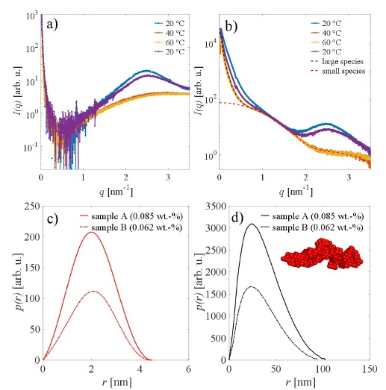
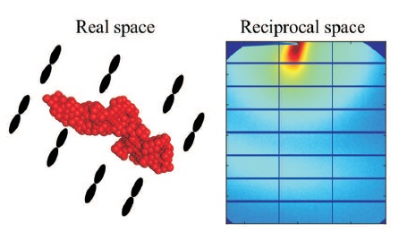
Malouhlový rozptyl fotónov (Small Angle X-ray Scattering)
5CB
vzorka A
azimutálne integrovaný 2D obraz
5CB: znižovanie korelačného píku zvyšovaním teploty
vzorka A:
1) q < 1 nm⁻¹
2) 1 nm⁻¹ < q < 1,8 nm⁻¹
3) q > 1,8 nm⁻¹
D_{max}= 4,5 nm
D_{max}= 92- 100 nm

Slide 10
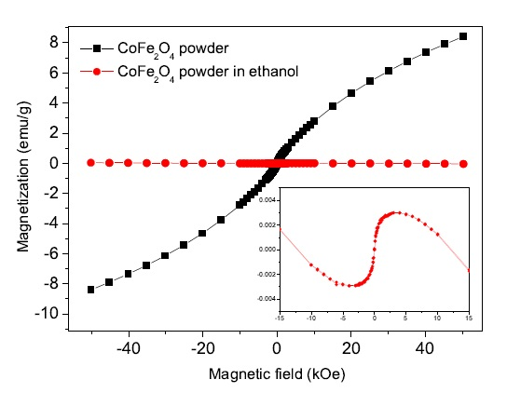
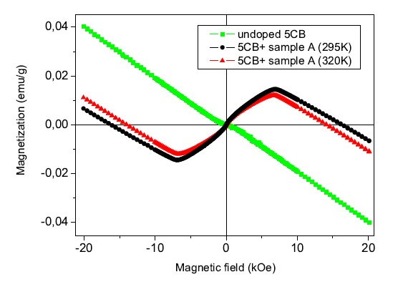
Magnetizačné merania (SQUID Magnetometer)
- prášok → magnetické vlastnosti feritu
- prášok v etanole → typické chovanie takýchto koloidných systémov
-existencia fázového prechodu (7 kOe)
→ reorientácia molekúl KK
- väzba medzi molekulami KK a časticami cez ligandy → zmena orientácie molekúl mení orientáciu klastrov častíc (ostrá zmena magnetizačnej krivky)

Slide 11
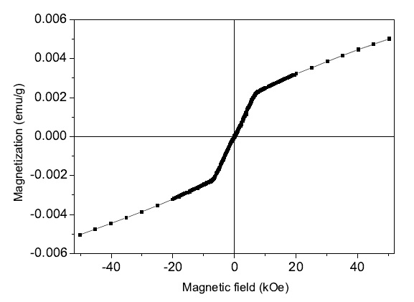
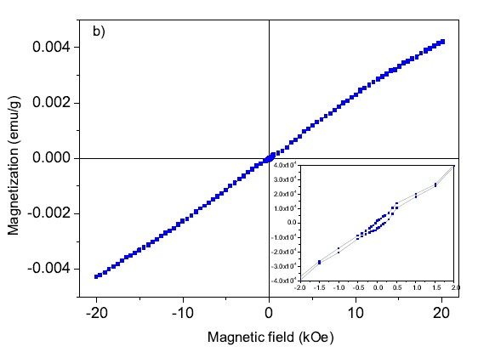
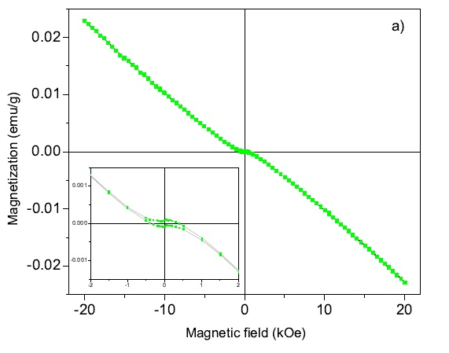
Magnetizačné merania (SQUID Magnetometer)
- po odčítaní príspevku od 5CB
- para efekt- rotácia magnetických momentov vo vysokom magnetickom poli
vzorka A
- po odčítaní príspevku od 5CB
vzorka B
vzorka B

Slide 12
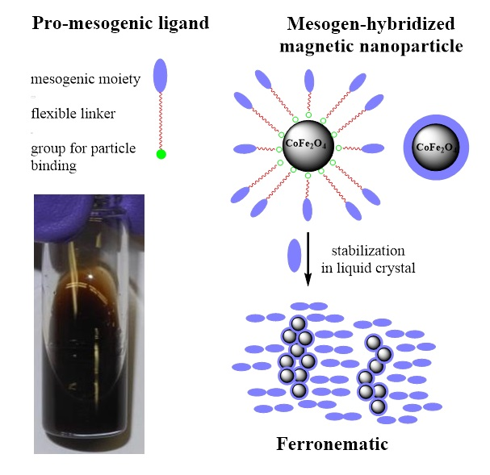
Zhrnutie
- štúdium kompozitného systému CoFe₂O₄@5CB
(vzorka A: 0.085 wt% a vzorka B: 0.062 wt%)
- SAXS dokázal prítomnosť monomérov ako aj agregátov častíc už v nematickej fáze
- magnetizačné merania ukázali netypické správanie sa fero- nematickej vzorky pri 7000 Oe
- vzorka B- podobné správanie ako nedopovaný kvapalný kryštál

Slide 13
Poďakovanie
doc. RNDr. Peter Kopčanský, CSc.,
RNDr. Natália Tomašovičová, CSc.,
RNDr. Jozef Kováč, CSc.,
RNDr. Jozefína Majorošová
Dr. Martin A. Schroer- EMBL Hamburg, Nemecko
Dr. Dmitri I. Svergun- EMBL Hamburg, Nemecko
Dr. Ingo Appel- Inštitút technológie Karlsruhe, Nemecko
Dr. Silke Behrens- Inštitút technológie Karlsruhe, Nemecko

Slide 14
Ďakujem za pozornosť

